Slide 1

Муниципальное бюджетное общеобразовательное учреждение «Рощинская средняя общеобразовательная школа»
Наставничество по пути (ученик - ученик) как один из способов формирования сотрудничества и взаимопомощи в детском коллективе
Советник директора по воспитанию и взаимодействию с детскими общественными объединениями – Коновалова М.В.

Slide 2


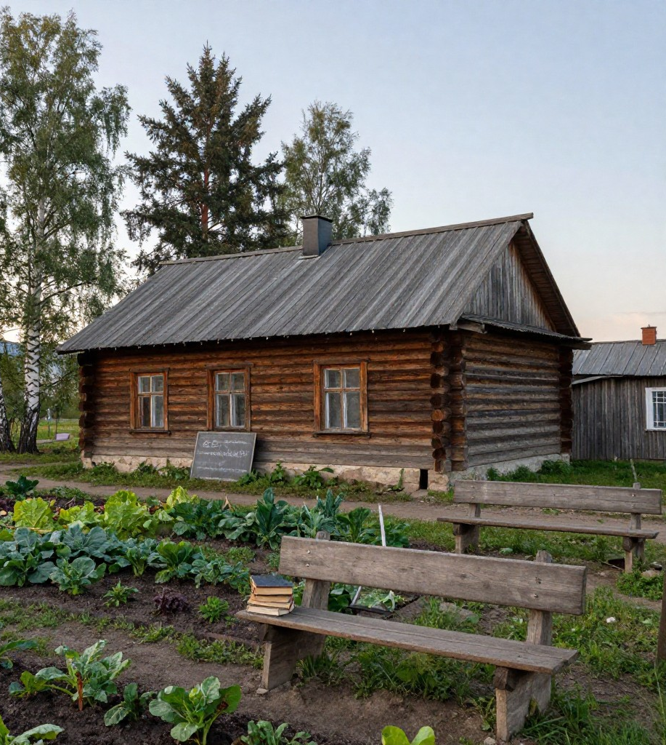
"Старший воспитанник имеет права воспитателя и обязанности воспитываемого"
А.С. Макаренко
2

Slide 3

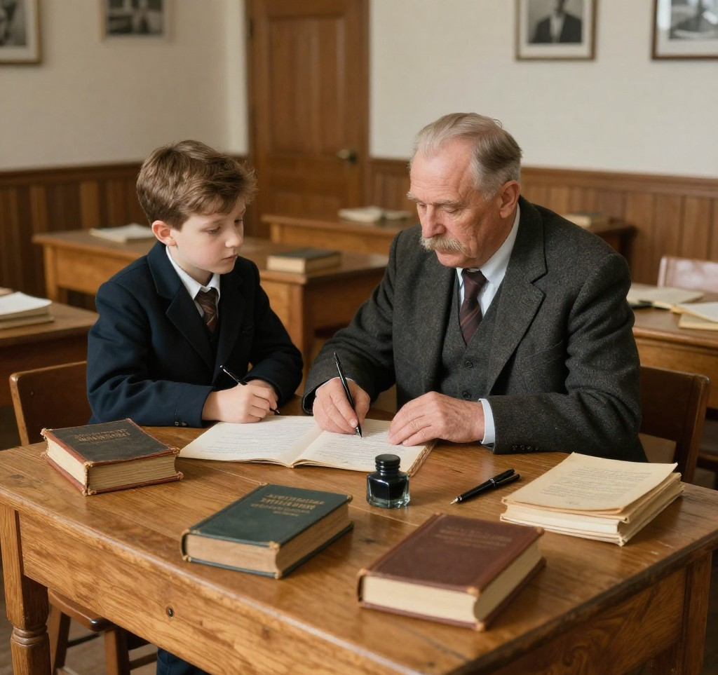
Принципы наставничества:
Старший воспитанник сочетает права воспитателя и обязанности воспитанника. Это создает уникальную иерархию, усиливающую социальное воспитание.
Старшие выполняют роль примера и наставников для младших, что облегчает усвоение нравственных норм и развивает социальные навыки в коллективе.
3

Slide 4

«Воспитание личности в коллективе и через коллектив — главная задача воспитательной работы»
Коллектив — это живой организм с общими целями и традициями, формирующий нормы и стиль жизни участников
Воспитание строится на товариществе и взаимном уважении, исключая авторитарные методы и поддерживая равенство внутри общины
Коллектив способствует развитию ответственности и самостоятельности, создавая здоровую социальную среду для обучения и роста
4

Slide 5

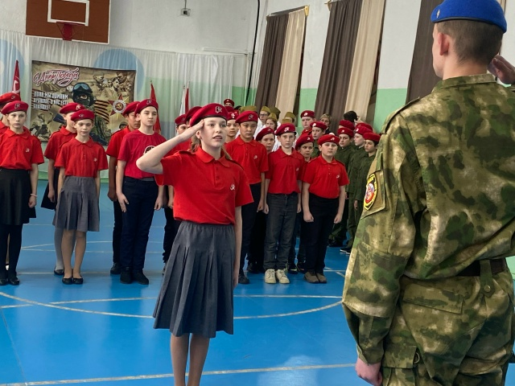
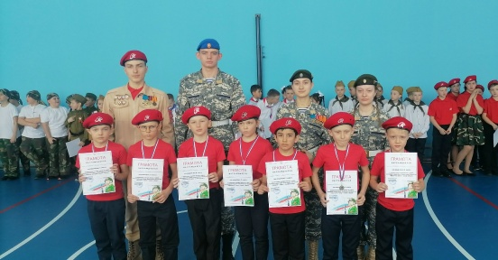
Практика разновозрастных отрядов и наставничества
Единый коллектив
с общими целями и традициями
Разновозрастные отряды
(звенья) как основная ячейка: 1. Военно - спортивные секции
2. Смотр строя и песни.
5

Slide 6
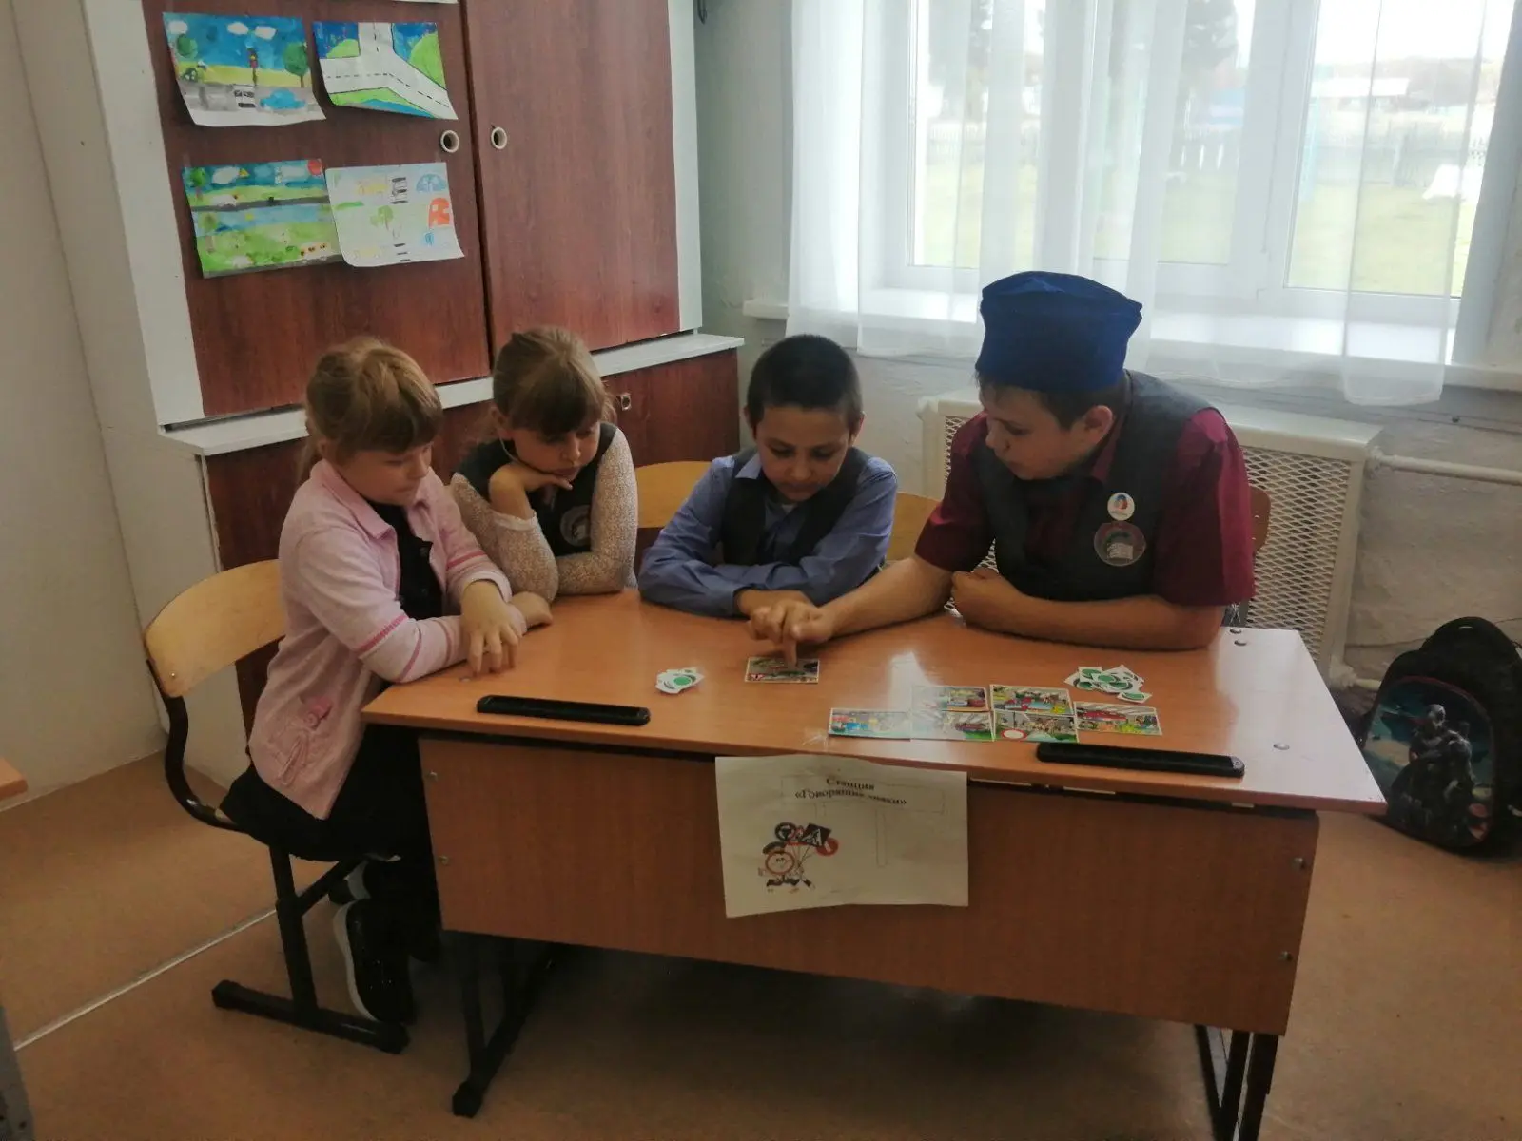
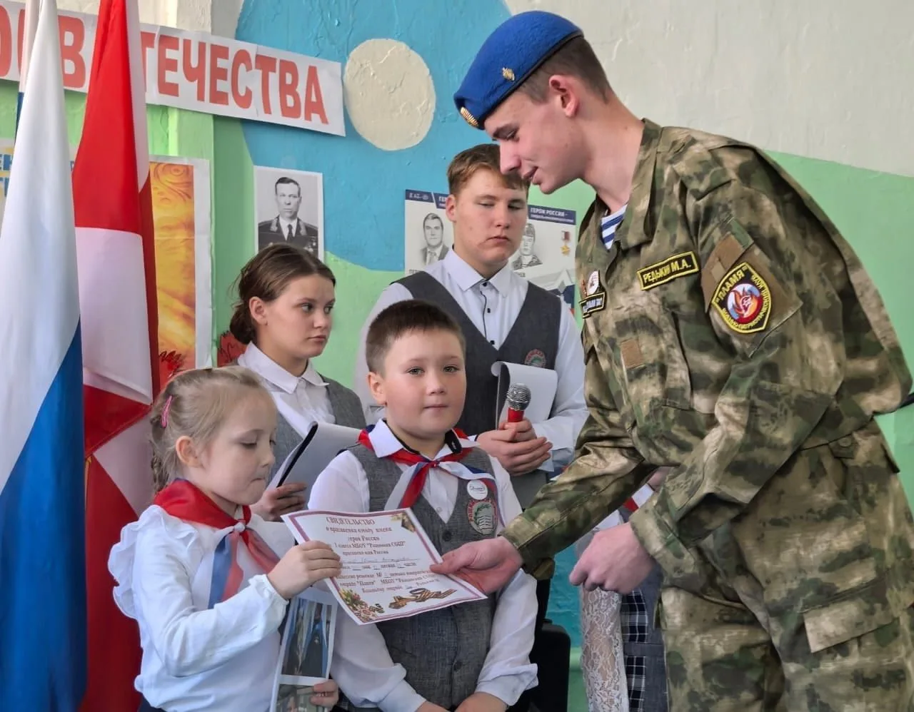
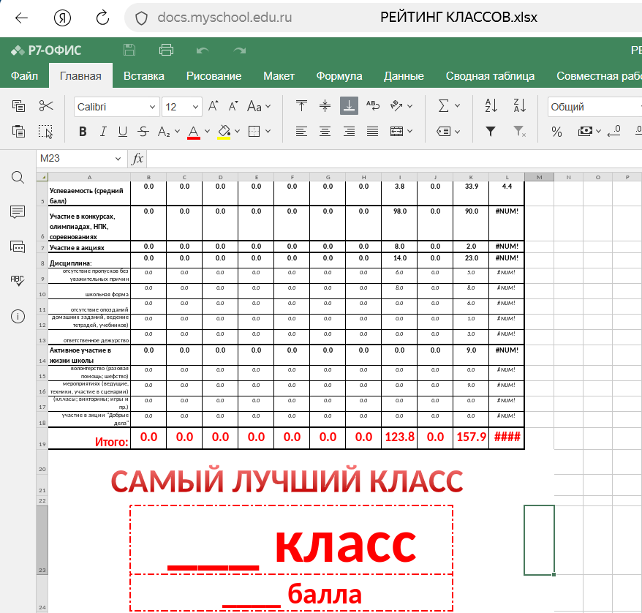
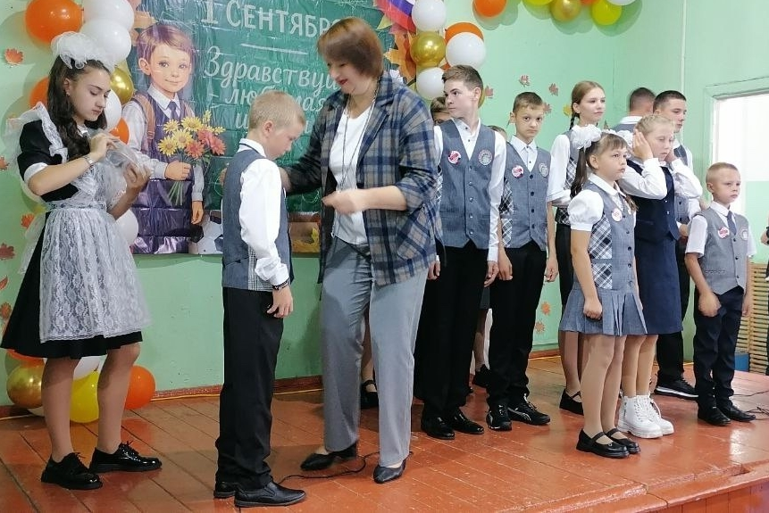
Практика разновозрастных отрядов и наставничества
Делегирование реальной
ответственности и полномочий:
1. Наставник-дублёр в начальной школе.
Шефская помощь.
Соревнование и взаимная требовательность:
Рейтинг классов
5

Slide 7


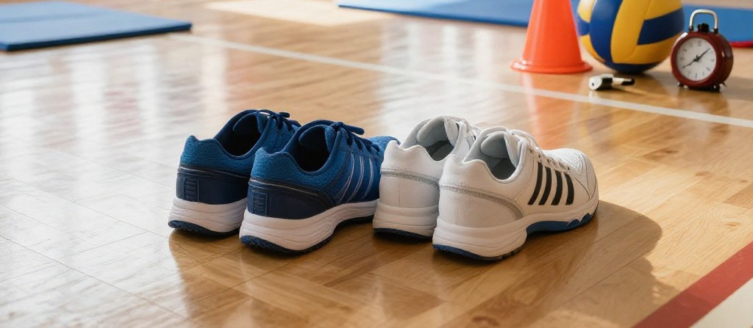
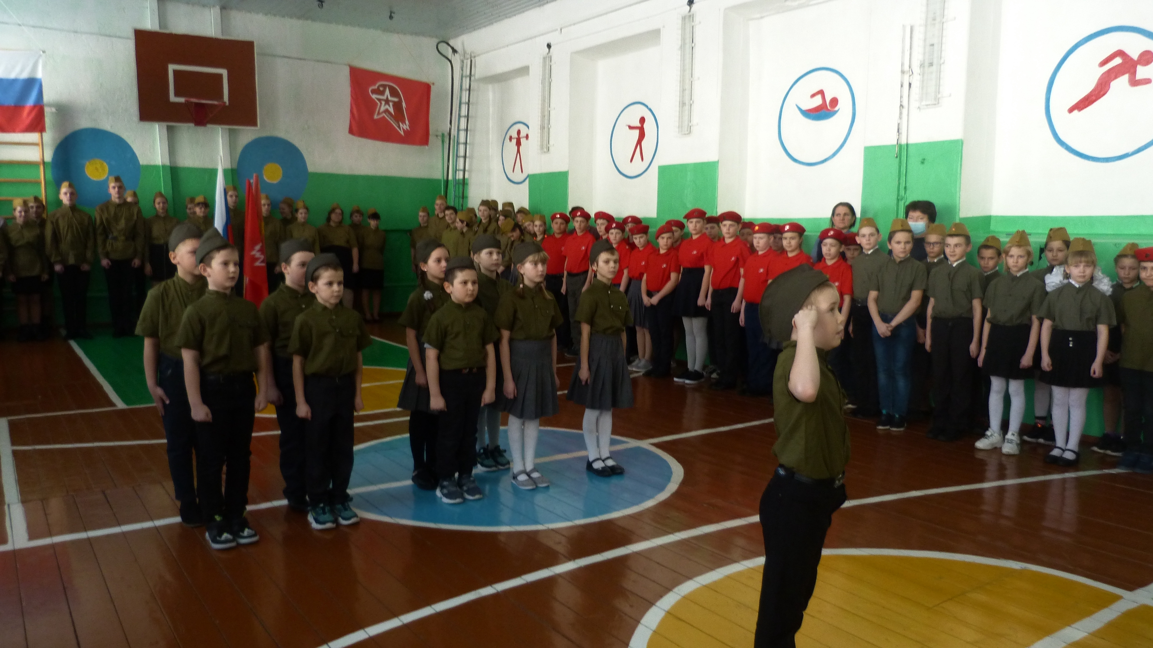
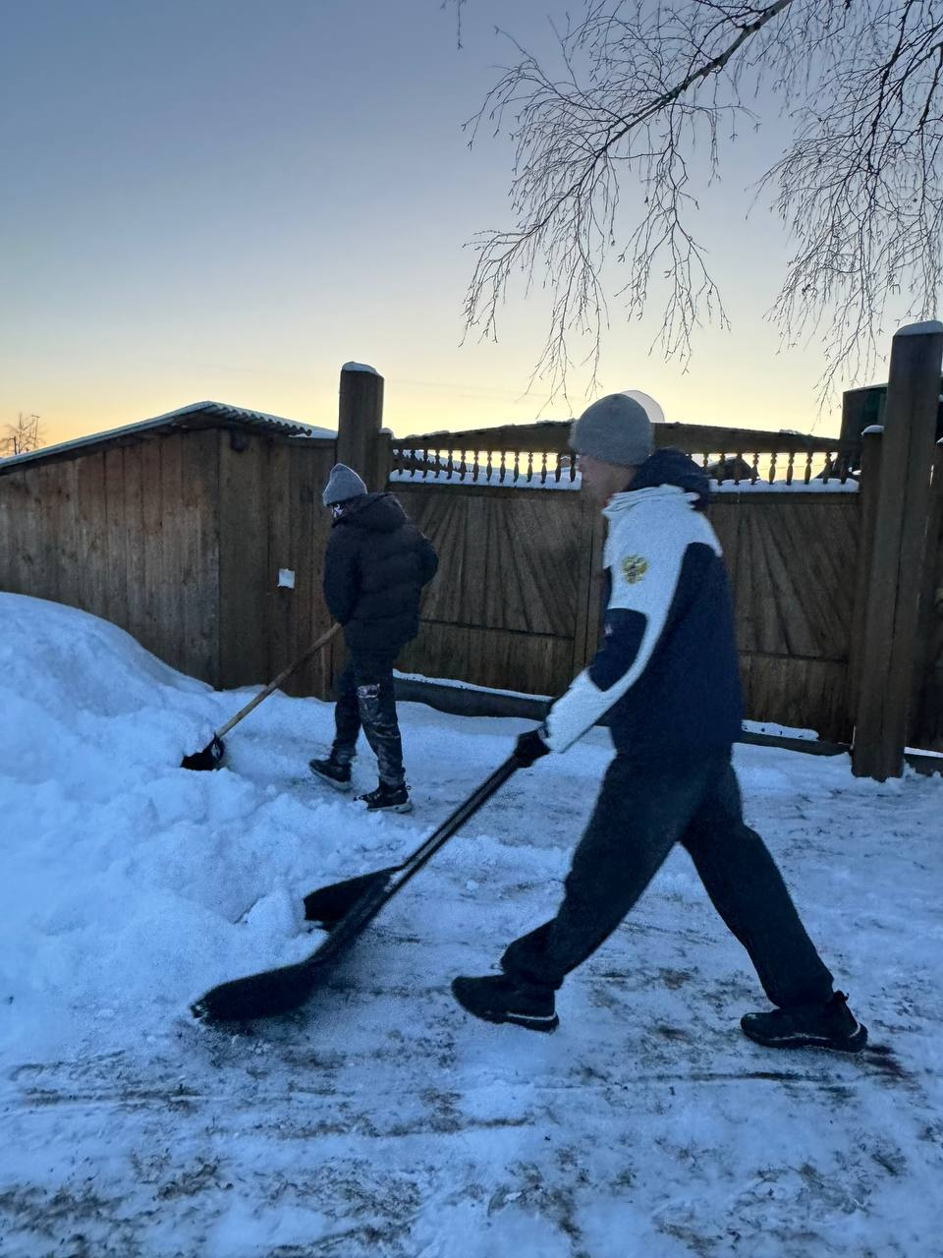
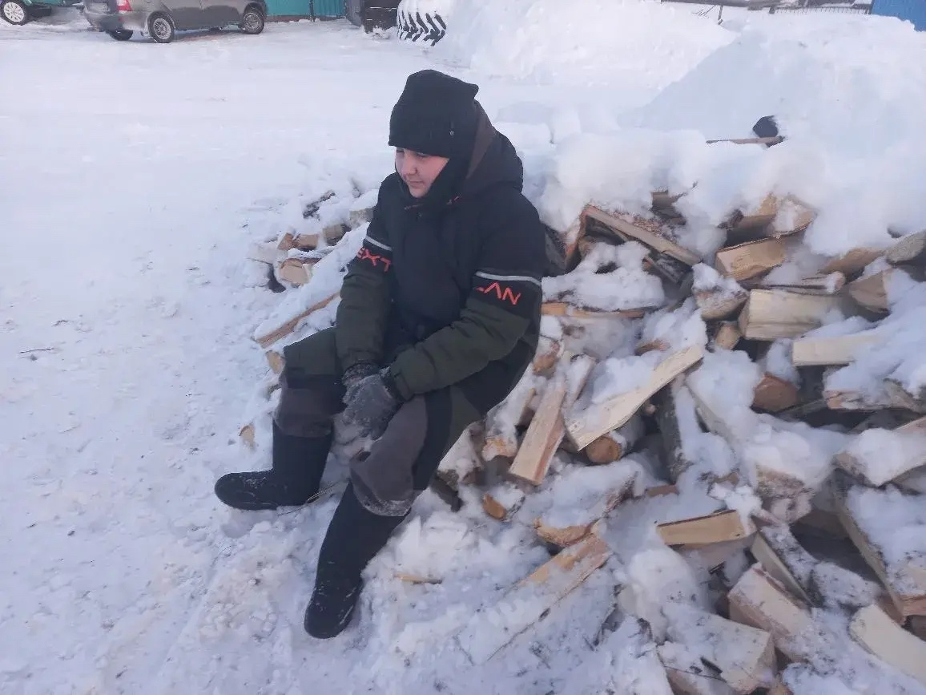
Практика разновозрастных отрядов и наставничества
Эстетика формы и ритуала.
1. Еженедельная сдача рапорта (как форма готовности к началу учёбы), присвоение классу имени героя России (ритуал), Повсящение в Орлята, в Первые, в Юнармию, в ЮИД, в волонтеры).
2. Поднятие (вынос) Государственного флага.
Экологические и социальные проекты: 1. Волонтерская деятельность.
2. Отряд Добродельцы
5

Slide 8

Наставничество = образ жизни!
ЛИДЕРСТВО
УВЕРЕННОСТЬ
.
ОТВЕТСТВЕННОСТЬ
МОТИВАЦИЯ
ПЕД.НАВЫКИ
УВЕРЕННОСТЬ
САМОРЕГУЛИРУЮЩЕЕ СОБЩЕСТВО (СПЛОЧЕНИЕ)
8

Slide 9

Спасибо за внимание!
МБОУ «Рощинская СОШ»
Советник директора по воспитанию и взаимодействию с детскими общественными объединениями
Коновалова Марина Викторовна

